Slide 1
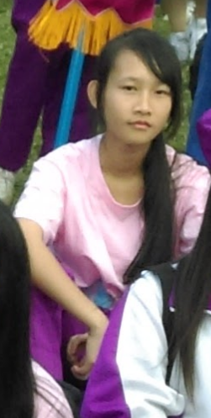
姓名：賴奕儒
資管一甲
bf107009@hust.edu.tw
生日：89/07/29
個性：隨和
興趣：繪畫、攝影
嗜好：吃！！
畢業學校：慈明高中 電子商務科
證照：軟體應用乙、丙級，網頁設計丙級，中打
聯絡方式：有緣再相會

